Slide 1

BİL102-ALGORİTMA ve PROGRAMLAMA II
MÜHENDİSLİK FAKÜLTESİ
BİLGİSAYAR MÜHENDİSLİĞİ BÖLÜMÜ
Hafta 10
Inheritance
Miras (Kalıtım)
Doç. Dr. Funda KUTLU ONAY

Slide 2
Kalıtım Kavramı
Mevcut bir sınıftan yeni sınıflar oluşturma imkanı sunan yapıya miras veya kalıtım denir.
Mevcut sınıftan oluşturulan her yeni sınıfa türetilmiş sınıf, mevcut sınıfa da temel sınıf denir.
İki sınıf arasındaki kalıtım ilişkisi, türetilmiş bir sınıfın özelliklerini temel sınıftan devralmasını sağlar. Ayrıca, türetilmiş sınıf kendi başına yeni özellikler de ekleyebilir. Bu nedenle, sıfırdan tamamen yeni sınıflar oluşturmak yerine, kalıtımın avantajlarından yararlanabilir ve yazılım karmaşıklığını azaltılabilir.
=
Türetilmiş sınıf
Derived class
Subclass
Child class
MEYVE
ELMA
ARMUT
=
ŞEKİL
Temel sınıf
Base class
Superclass
Parent class
ÜÇ KENARLI
DÖRTKENARLI
KARE
DİKDÖRTGEN

Slide 3
Miras (Kalıtım) Türleri
Tekli Miras (Single Inheritance): Türetilmiş bir sınıfın, bir temel sınıftan miras aldığı miras hiyerarşisidir.
Çoklu Miras (Multiple Inheritance): Türetilmiş bir sınıfın birden çok temel sınıftan miras aldığı miras hiyerarşisidir.
Hiyerarşik Miras (Hierarchical Inheritance): Birden çok alt sınıfın bir temel sınıftan miras aldığı miras hiyerarşisidir.
Çok Seviyeli Miras (Multilevel Inheritance): Alt sınıfın diğer sınıflar için temel bir sınıf görevi gördüğü miras hiyerarşisidir.
Hibrit/Melez Miras (Hybrid Inheritance): Diğer dört tür mirasın herhangi bir kombinasyonunu yansıtan miras hiyerarşisidir.
A
A
B
A
A
A
B
C
B
B
C
D
B
D
Tekli
Çoklu
Hiyerarşik
C
C
Çok Seviyeli
Hibrit

Slide 4
Kalıtım Modları
Genel (public) mod:
Public bir temel sınıftan bir alt sınıf türetirsek, temel sınıfın public üyesi türetilmiş sınıfta public hale gelir ve temel sınıfın protected üyeleri türetilmiş sınıfta protected olur.
Korumalı (protected) mod:
protected bir temel sınıftan bir alt sınıf türetirsek, temel sınıfın hem public üyesi hem de protected üyeleri türetilmiş sınıfta protected olur.
Gizli (private) mod:
private bir temel sınıftan bir alt sınıf türetirsek, temel sınıfın hem public üyesi hem de protected üyeleri türetilmiş sınıfta private olur.
Bir sınıftan yeni bir sınıf türetmek için türetilmiş sınıfın bildiriminde iki nokta üst üste (:) kullanılır. Genel format şu şekildedir:
class türetilmiş_sınıf_adı: erişim_belirteci temel_sınıf_adı
{
...
};

Slide 5
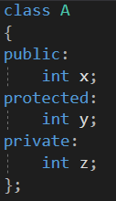
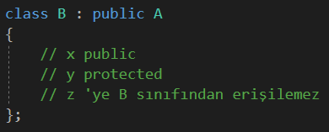
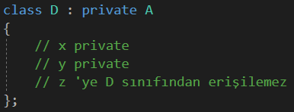
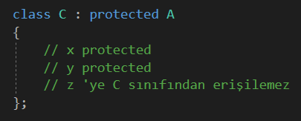
Erişim Kontrolü ve Kalıtım
Temel sınıftaki private üyelere türetilmiş sınıfta doğrudan erişilemezken, protected üyelere doğrudan erişilebilir. Örneğin,
NOT!!! Belirtilmediği durumlarda erişim belirteci varsayılan olarak «private» durumdadır.

Slide 6
Erişim Kontrolü ve Kalıtım
Durumu bir tablo ile özetleyecek olursak:
 |  | Kalıtım türü
 |  | Public | Protected | Private
Temel sınıf üyesi erişim belirteci | Public | Public | Protected | Private
 | Protected | Protected | Protected | Private
 | Private | Private | Private | Private

Slide 7
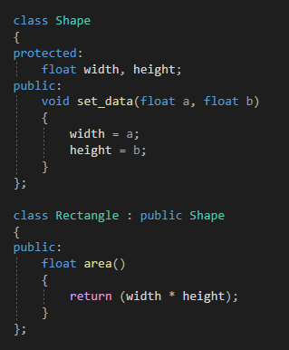
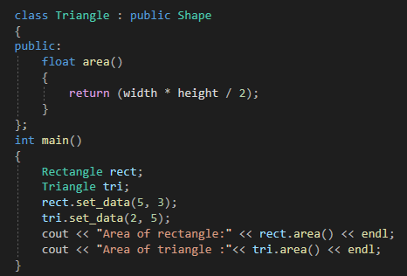
Örnekler
Area of rectangle:15
Area of triangle :5
Rectangle sınıfının nesnesi, Shape sınıfından width ve height üyelerini miras alarak Rectangle sınıfının protected üyesi yapar.
Shape'den miras alınan set_data (), Rectangle’ın public üyesi olur. area() ise Rectangle’ın kendi genel üyesidir.
Triangle sınıfının nesnesi, Shape sınıfından width ve height üyelerini miras alarak Triangle sınıfının protected üyesi yapar.
Shape'den miras alınan set_data (), Triangle’ın public üyesi olur. area() ise Rectangle’ın kendi genel üyesidir.
set_data () ve area () türetilmiş sınıfın public üyeleridir ve main ()'den direkt erişilebilir.

Slide 8
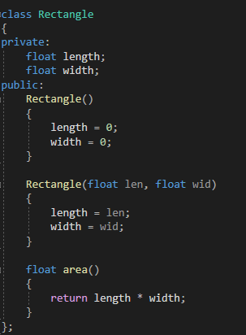
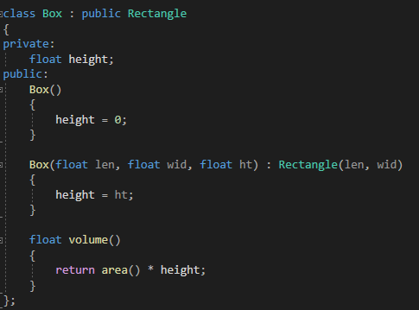
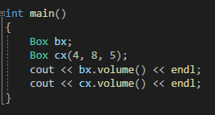
Yapıcılar ve Türetilmiş Sınıfların Başlatılması
Derleyici, türetilmiş sınıf yapıcısını çalıştırmadan önce otomatik olarak bir temel sınıf yapıcısını çağırır. Derleyicinin varsayılan hareketi, temel sınıftaki varsayılan yapıcıyı çağırmaktır.
Türetilmiş bir sınıf nesnesinin oluşturulması sırasında temel sınıf yapıcılarından hangisinin çağrılması gerektiğini belirtebiliriz.
Bunu da türetilmiş sınıf yapıcısının tanımında, seçilen temel sınıf yapıcısının argümanlarını belirterek yaparız.
0
160

Slide 9
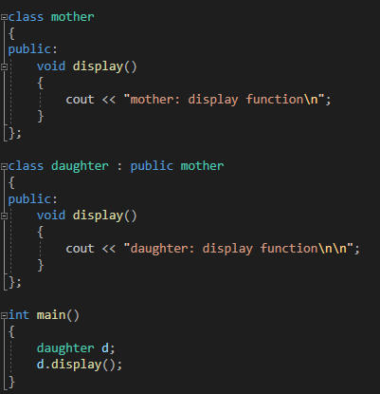
Temel Sınıf İşlevlerini Geçersiz Kılma (Overriding)
Türetilmiş bir sınıf, aynı ada ve parametre listesine sahip türetilmiş bir sınıf üyesi işlevi tanımlayarak temel sınıfının bir üye işlevini geçersiz kılabilir. (Yani birebir aynı şekilde bildirerek)
Türetilmiş bir sınıfın, temel sınıftan miras aldığı bir üye fonksiyonun kendi versiyonunu tanımlaması yararlıdır. Üye fonksiyonunu türetilmiş sınıfın ihtiyaçlarına göre özelleştirmek için bu işlem yapılabilir. Bu olduğunda, temel sınıf üye işlevinin türetilmiş sınıf tarafından geçersiz kılındığı söylenir. (Yani bu duruma overriding denir.)
daughter: display function

Slide 10
Geçersiz Kılınan Bir Fonksiyona Erişim Kazanma
Bazen geçersiz kılınan fonksiyon versiyonunu çağırabilmek yararlıdır. Bu işlem, erişilmek istenen ve geçersiz kılınan üye fonksiyonunun sınıfını belirtmek için kapsam çözümleme operatörü kullanılarak yapılır.
class daughter : public mother
{
public: void display ()
{
cout << "daughter: display function\n\n";
mother::display();
}
} ;
daughter: display function
mother: display function

Slide 11
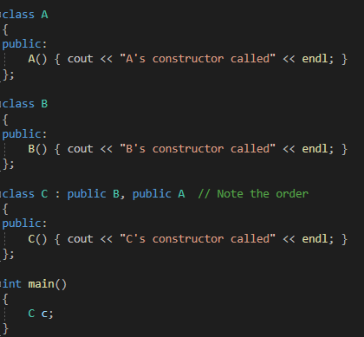
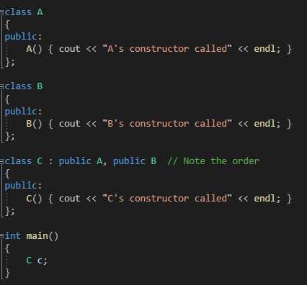
Çoklu Miras (Kalıtım)
Çoklu miras, bir sınıfın birden fazla sınıftan miras alabildiği bir C ++ özelliğidir. Miras alınan sınıfların yapıcıları, miras alındıkları sırayla çağrılır. Yıkıcılar ise, yapıcıların tersi şekilde çağrılır.
Örneğin,
B's constructor called
A's constructor called
C's constructor called
A's constructor called
B's constructor called
C's constructor called-
Bu programda, B’nin yapıcısı A’nın yapıcısından önce çağrılır.
Bu programda, A’nın yapıcısı B’nin yapıcısından önce çağrılır.

Slide 12
Elmas (Diamond) Problemi
Elmas problemi, bir sınıfın iki temel sınıfının ortak bir temel sınıfa sahip olması durumunda ortaya çıkar. Örneğin, aşağıdaki diyagramda TA sınıfı, Person sınıfının tüm niteliklerinin iki kopyasını alır, bu belirsizliklere neden olur.
Name ve Age bilgisinin sadece bir kez gelmesi gerekir.

Slide 13
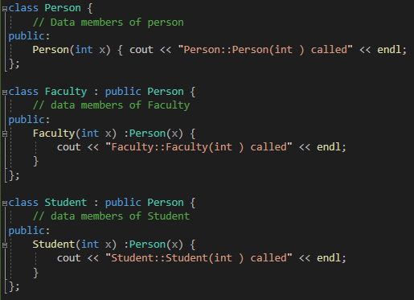
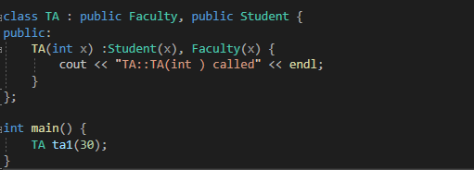
Elmas (Diamond) Problemi
Person::Person(int ) called
Faculty::Faculty(int ) called
Person::Person(int ) called
Student::Student(int ) called
TA::TA(int ) called
Bu örnek için, 'Person' yapıcısı iki kez çağrılır. 'Person’ sınıfının yıkıcısı da "ta1" nesnesi yok edildiğinde iki kez çağrılacaktır.
Dolayısıyla, 'ta1' nesnesi, 'Person’ sınıfının tüm üyelerinin iki kopyasına sahiptir, bu da belirsizliklere neden olur.
Bu sorunun çözümü "virtual" (yani sanal) anahtar kelimesidir.
Bir sonraki bölümde sanal temel sınıf yapısını göreceğiz ve bu problemin çözümünü gerçekleştireceğiz.

Slide 14
KAYNAKLAR
[1] M. Zavrak, E. Aksoy, H. N. Karaca, C ve C++, Sistem Yayıncılık.
[2] Prof. Dr. Mustafa Dikici, C++ Programlama Dili, Seçkin Yayıncılık.
[3] M. Mastar, S. Eriş, C++, Kodlab Yayın Dağıtım.

